Slide 1

OPTİMAZİSYON TEKNİKLERİ
2.Genetik Algoritma

Slide 2
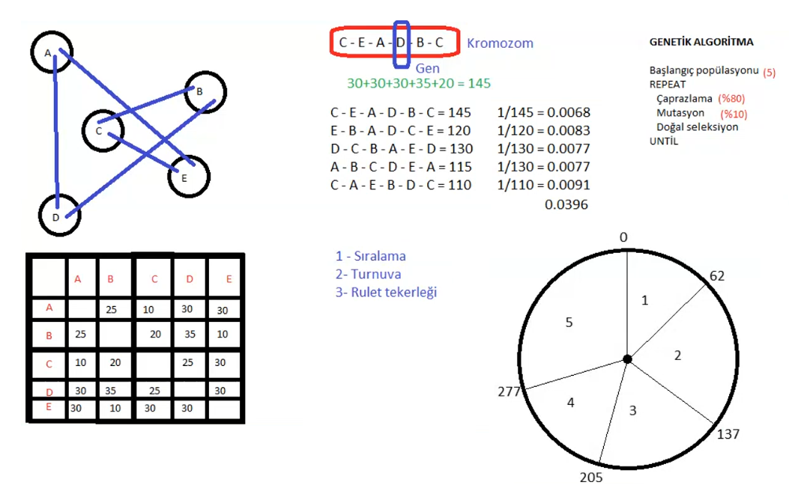

Slide 3
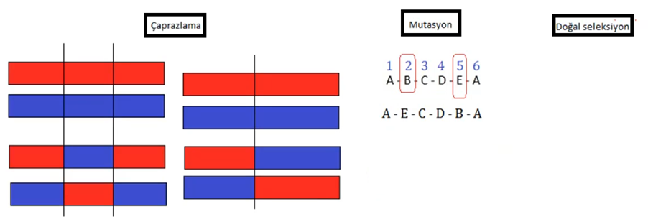
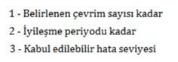
UNTIL işlemi nereye kadar devam edeceğine dair üç yöntem var.

Slide 4
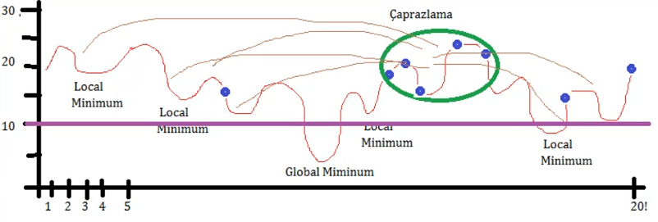

Slide 5
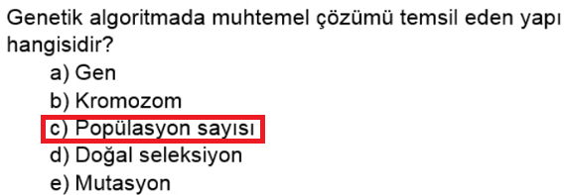
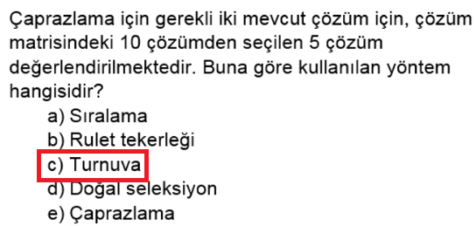
Genetik algoritmada local (yerel) arama için kullanılan operatör ?
Çaprazlama
Genetik algoritmanın keşif yeteneğini etkileyen operatör ?
Mutosyon

Slide 6
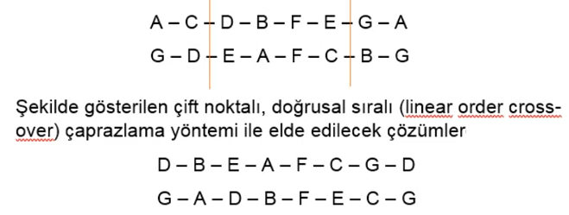
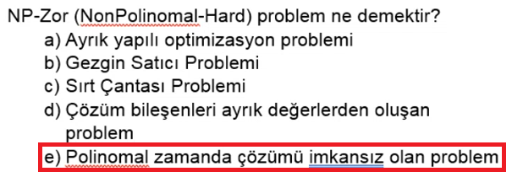
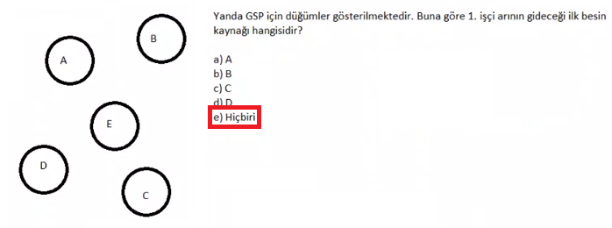
Besin kaynağımız Genetik algoritmadaki kromzondur. Bu sebeple gen olmadığından cevap hiçbiridir.

Slide 7
Besin kaynağımız Genetik algoritmadaki kromzondur. Bu sebeple gen olmadığından cevap hiçbiridir.
Genetik Algoritmada, çaprazlama ve mutasyon operatörleriyle, popülasyona yeni çözümler eklenmekteyken, bir sonraki çevrimde çözüm sayısı azaltılmaktadır. Bu amaç için kullanılan adım hangisidir?
A)Klonlama
B)Gen bozunması
C)Doğal seleksiyon
D)Pandemi
E)Ölüm
GenetikAlgoritmada, etkin bir yerel arama için kullanılan parametre hangisidir?
A)Mutasyon
B)Çaprazlama
C)Klonlama
D)Doğalseleksiyon
E)Kromozom

Slide 8
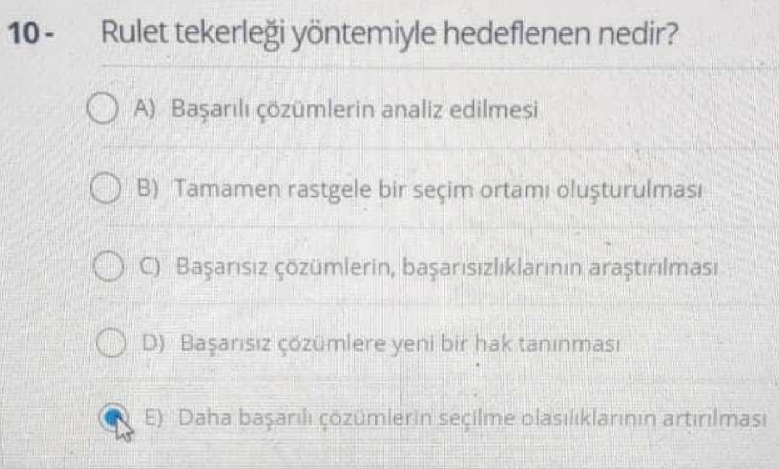
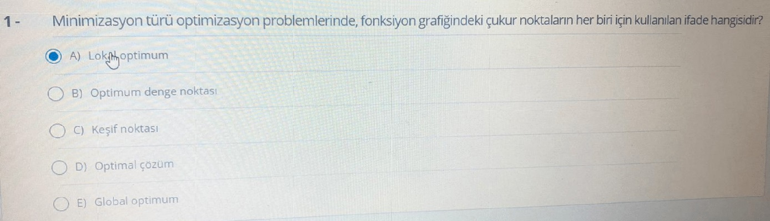
Genetik Algoritmada kullanılan parametreler hangileridir?
A)Popülasyon/Çaprazlama
B)Popülasyon/Çaprazlama/Mutasyon
C)Popülasyon/Kromozom/Gen/Rulet
D)Kromozom/Gen/Çaprazlama/Mutasyon
E)Çaprazlama/Mutasyon

Slide 9
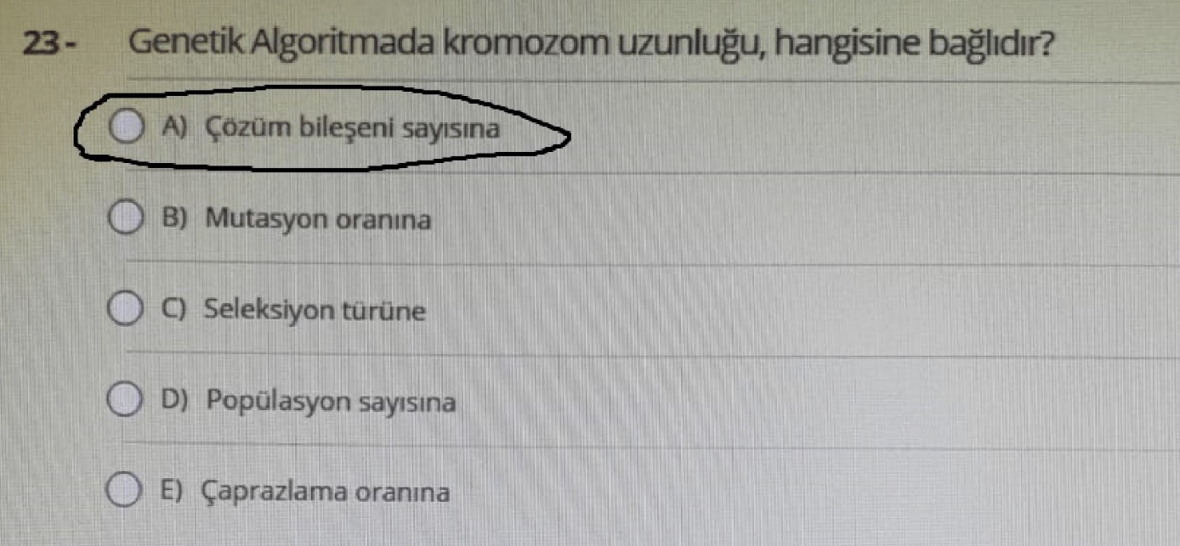
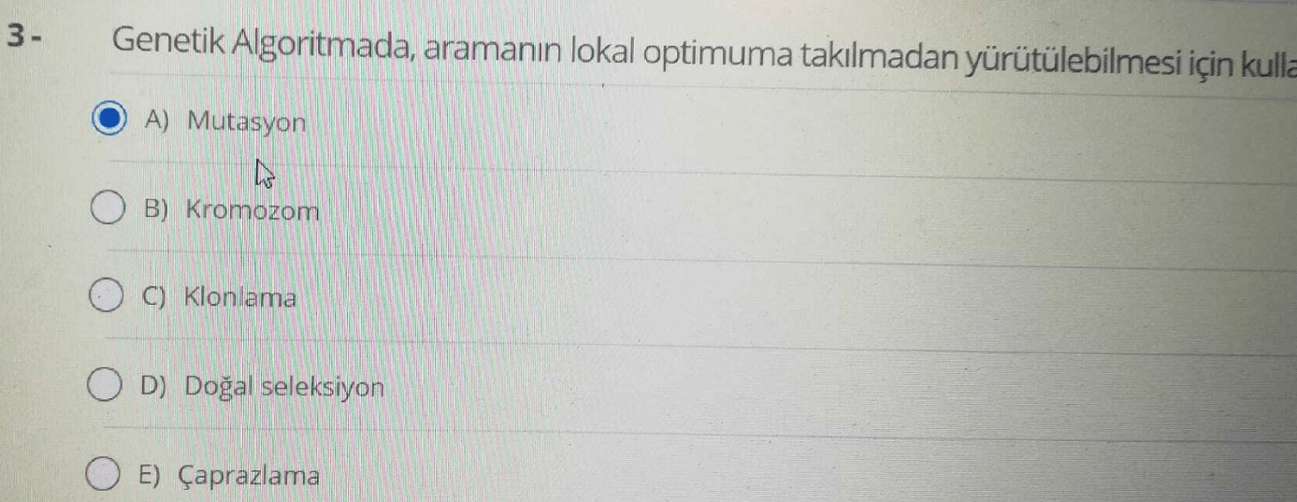

Slide 10
OPTİMAZİSYON TEKNİKLERİ
3.Karınca Koloni Sistemi

Slide 11
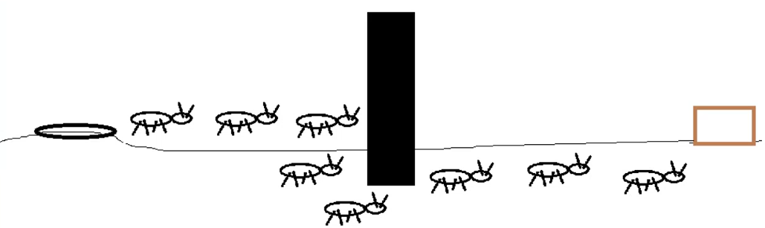
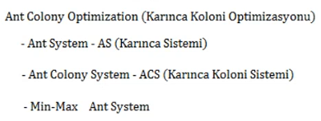
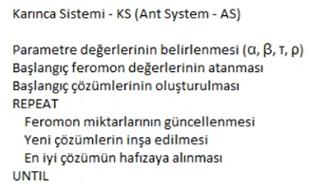

Slide 12
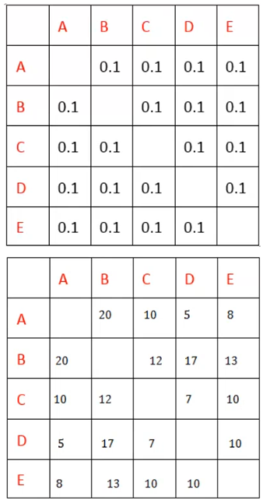
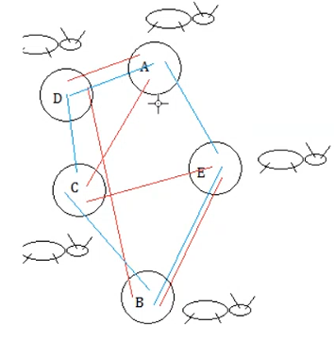
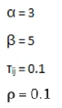
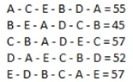

Slide 13
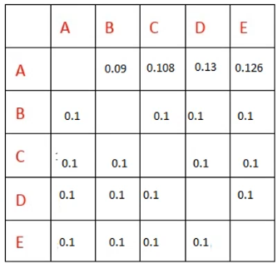
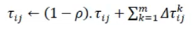
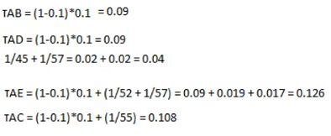
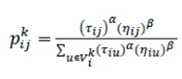
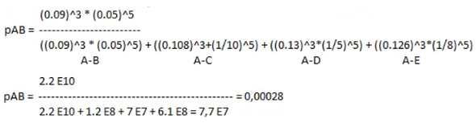

Slide 14
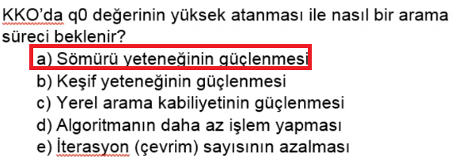
KKO’de geçiş stratejisinde feromon seviyesinin göreceli önemini belirleyen parametre ?
Alfa
KKO’de geçiş stratejisinde mesafenin göreceli önemini belirleyen parametre ?
Beta
1’ yakın olması sömürü yeteneğini arttırırken, 0’a yakın olması keşif yeteneğini arttırır.
Karınca Koloni Sisteminde en başarılı karıncanın, turundaki feromon miktarı biraz daha artırılmaktadır. Bu işlemi tanımlayan adım hangisidir?
A)Yerel feromon güncellemesi
B)Optimal feromon güncellemesi
C)Ayrıcalıklı feromon güncellemesi
D)Global feromon güncellemesi
E)Özel feromon güncellemesi

Slide 15
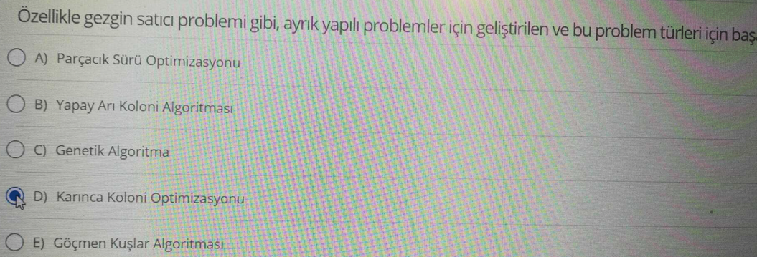
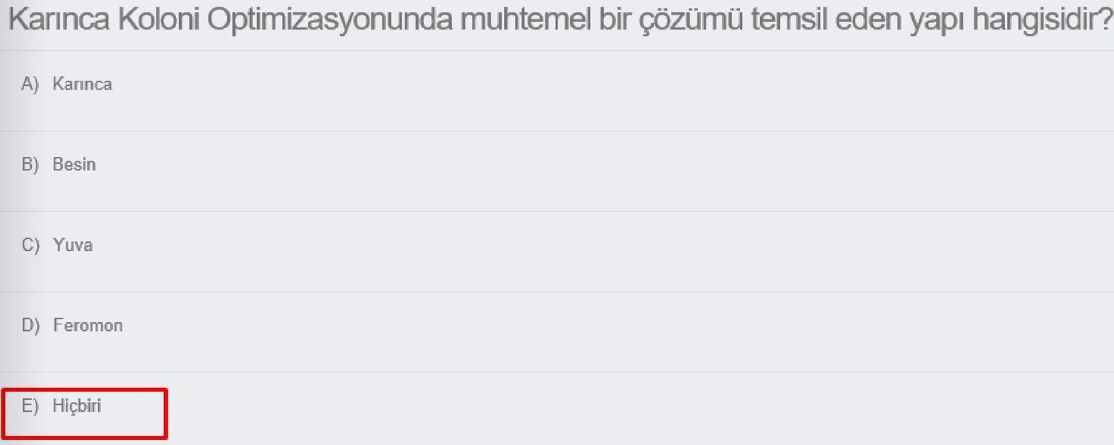
Karınca Koloni Sisteminde kaç tür feromon güncelleme işlemi uygulanır?
B)3
C)4
D)2
E)5

Slide 16
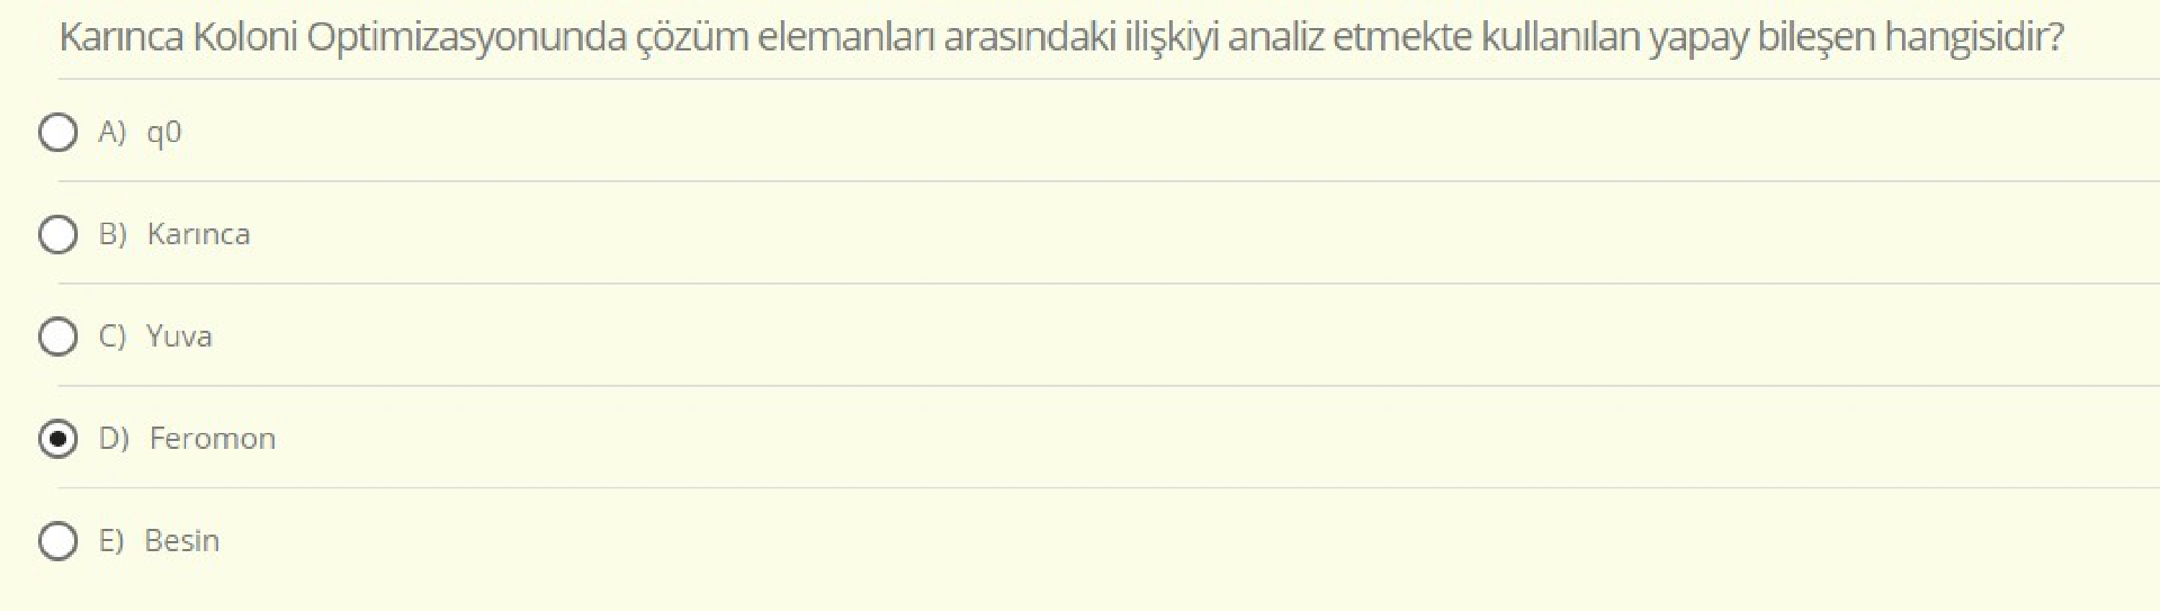
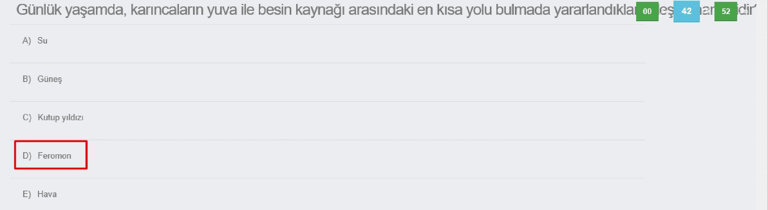

Slide 17
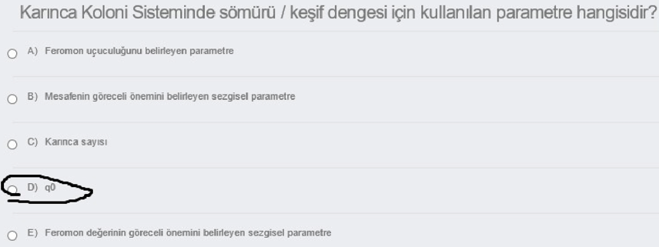
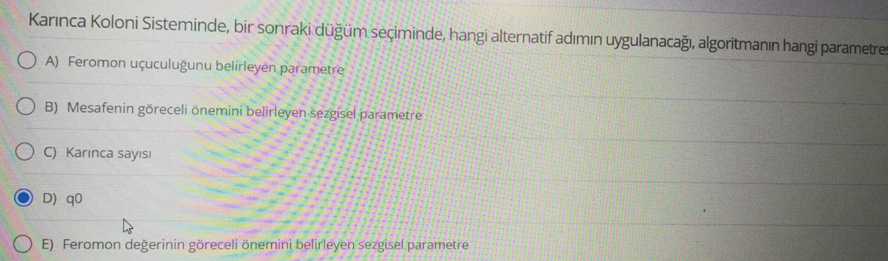

Slide 18
OPTİMAZİSYON TEKNİKLERİ
4.Yapay Arı Koloni

Slide 19
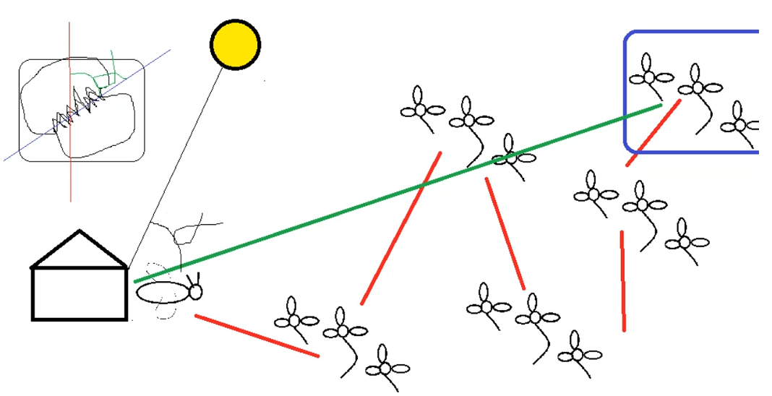
Bu konu dahil işlediğimiz algoritmalar ayrık yapılı optimizasyon problemleridir fakat yapay arı koloni algoritması aslında nümerik optimizasyon problemidir
Şekli 8’e ne kadar yakın ve titreşim ne kadar fazla ise kaynak o kadar yakındır fakat tam tersi ise uzaktır.

Slide 20
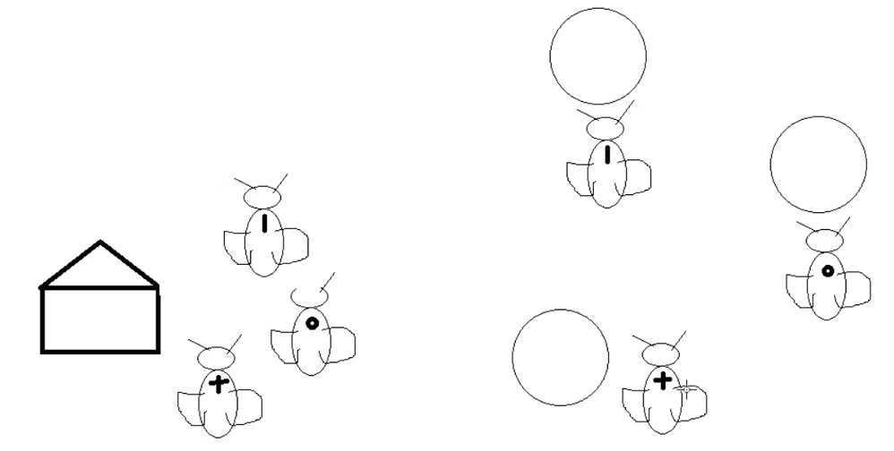

Slide 21
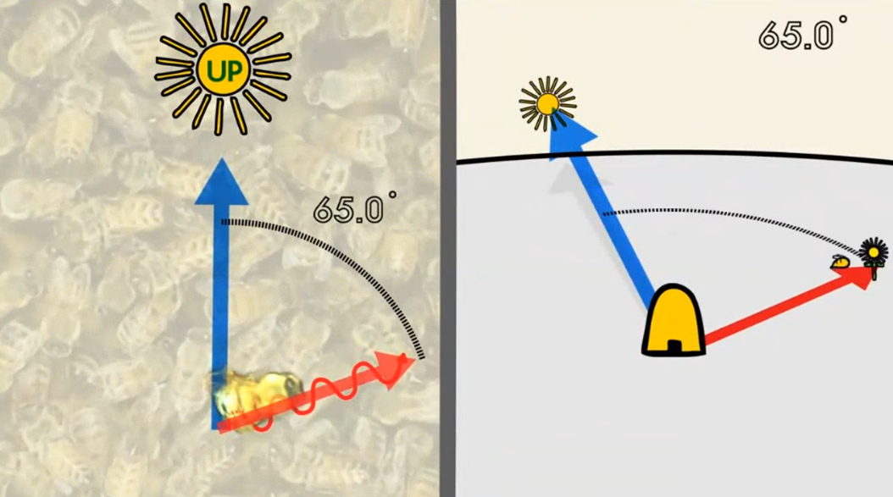

Slide 22
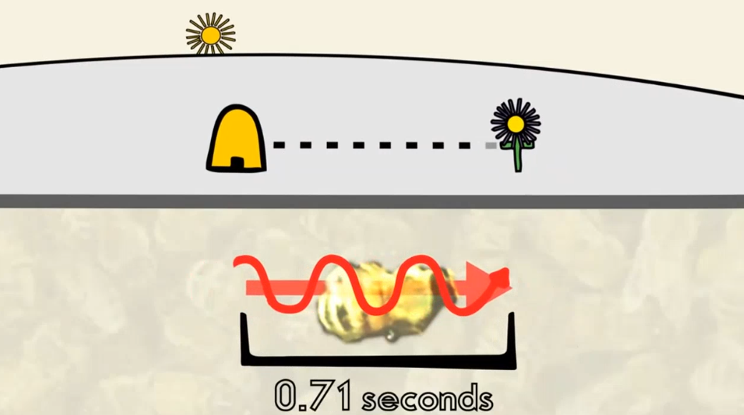

Slide 23
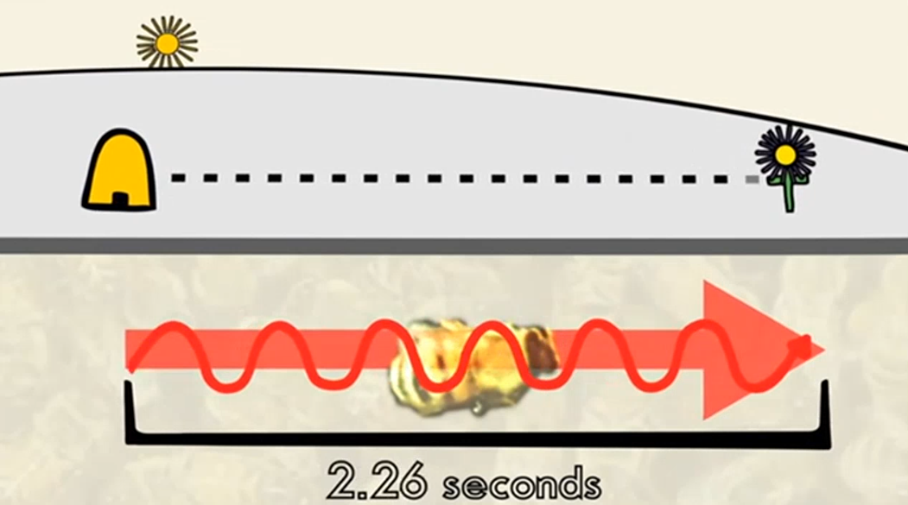

Slide 24
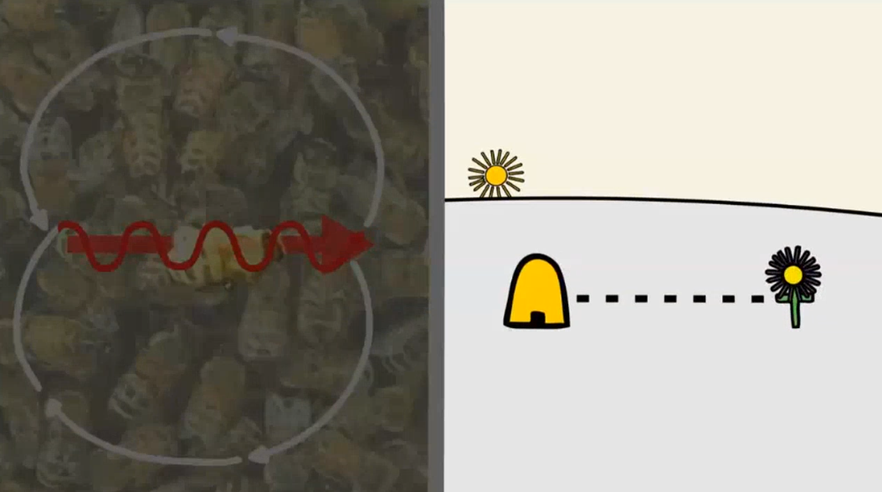

Slide 25
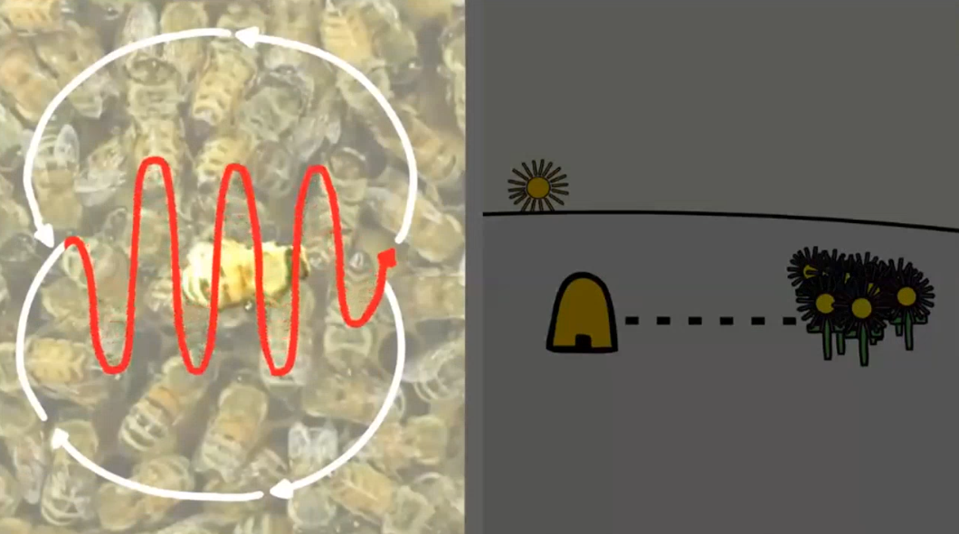

Slide 26
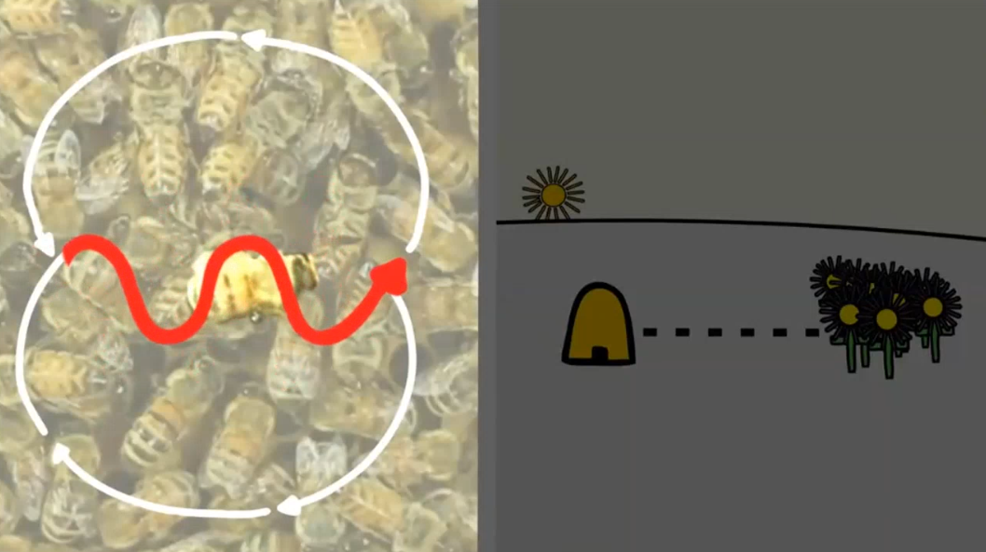

Slide 27
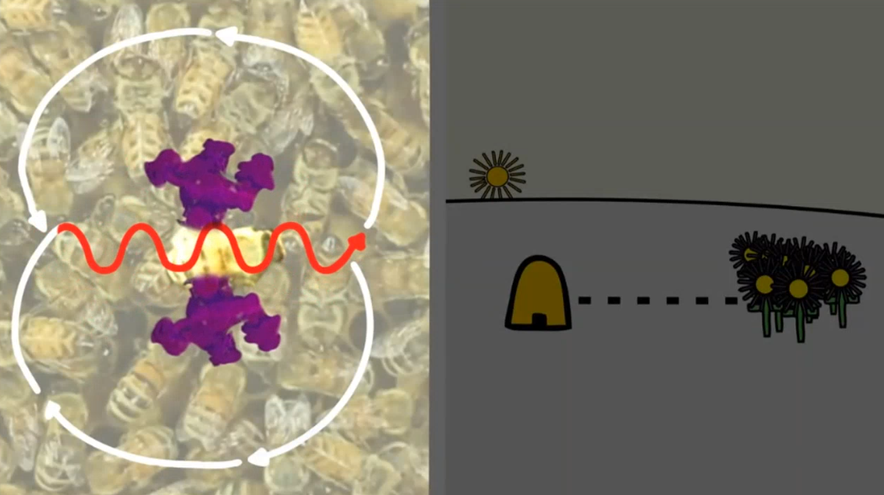

Slide 28
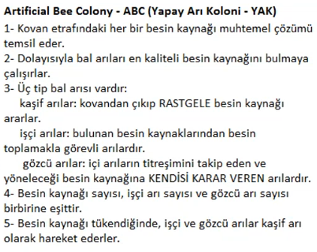
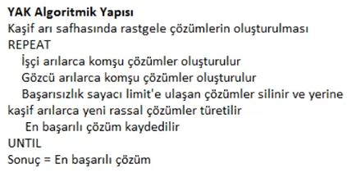

Slide 29
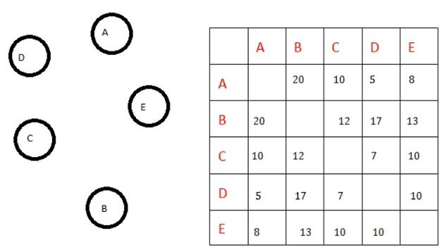

Slide 30
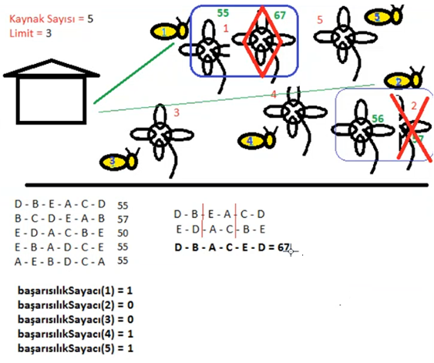
Kaynak sayısı kadar çözüm oluştururuz.
Kaynak sayımız 5 olduğundan her bir besin kaynağına 1 işçi ve 1 gözcü gitmek üzere toplam 10 arı vardır.
Kendinden daha iyi sonuç elde edemediyse başarısızlık sonucunu 1 arttırırız. Daha iyi sonuç elde ederse 0 olur.
1.besin kaynağında komşuluğunda yeni çözüm bulmaya çalıştık fakat kötü sonuç bulduk. Bu yüzden 1.besin kaynağın başarısızlık sayacını 1 arttırdık.

Slide 31
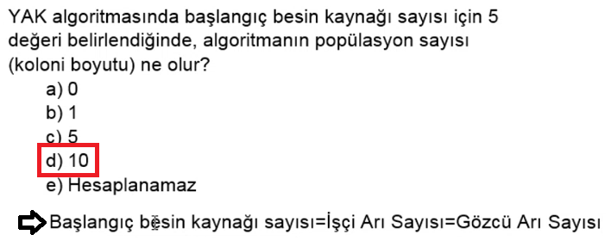
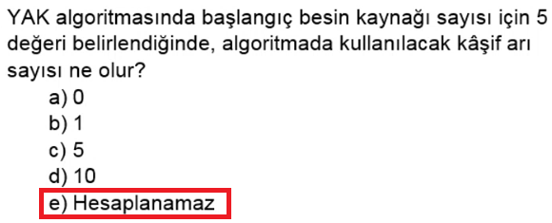
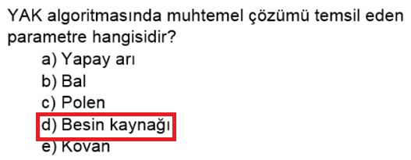
Arama sürecinde işçi ari ile gözcü arı kaşif arı gibi davranabileceğinden tam sayı belirleyemeyiz.

Slide 32
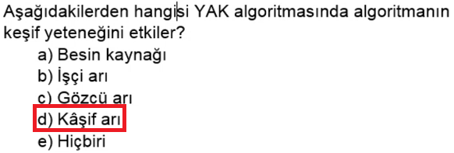
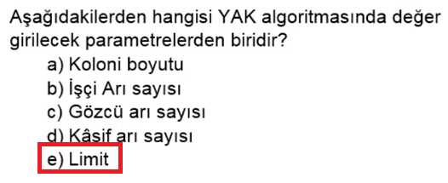
İşçi ve gözcü arılar da yerel aramayı etkilerler.
Limit ve besin olmak üzere toplam iki parametre vardır.
7-Yapay Arı Koloni Algoritmasında gözcü arıların, kaynak seçiminde kullanılan yöntem hangisidir?
A)Seçim yöntemi
B)Sıralama yöntemi
C)Rulet tekerleği yöntemi
D)Turnuva yöntemi
E)Aktarmalı seçim yöntemi

Slide 33


Görevli arı bulunduğu bölgede başarısızlık sayacını limite eşitlediğinde çözümü bırakıp yeni çözümler aramak için kaşif arı haline gelir. Bu sebeple sorunun cevabı limit parametresinin değerinin azalması kaşif arı sayısını arttırır.

Slide 34



Slide 35



Slide 36

İşçi 1’in FTVAL değeri 19,24’ten 15,41’ e düşmesi daha iyi değer üretti anlamına gelir.
Bu durumda işçi arı eski kaynağı silip, bu yeni kaynağı yerine koyar ve başarısızlık sayacını sıfırlar.
Aksi durum olsaydı ilk kaynağa gitmeye devam eder ve başarısızlık sayacını 1 arttırırdı.

Slide 37
OPTİMAZİSYON TEKNİKLERİ
5.Çok Amaçlı Optimizasyon

Slide 38


Slide 39



Noktanın altındaki alandaki noktalar domino edilebilir.

Slide 40

İdeal point, pareto çözüm kümesinden bir nokta olur.
En çok domine edebilecek alana sahip ideal point 4 numaralıdır.

Slide 41

Noktanın altını doldurduğumuz kırmızı bölge noktanın baskıladığı bölgedir.
İdeal point en çok alana sahip noktadır.

Slide 42

Max için kaplandığı alan hangisi daha fazla ise o algoritma daha başarılıdır.

Slide 43

Min için referans noktalarından alan oluşturuyoruz. Burada B algoritması A algoritmasından daha başarılıdır.

